Slide 1
吴刚
男
27
2025年12月03日

Slide 2
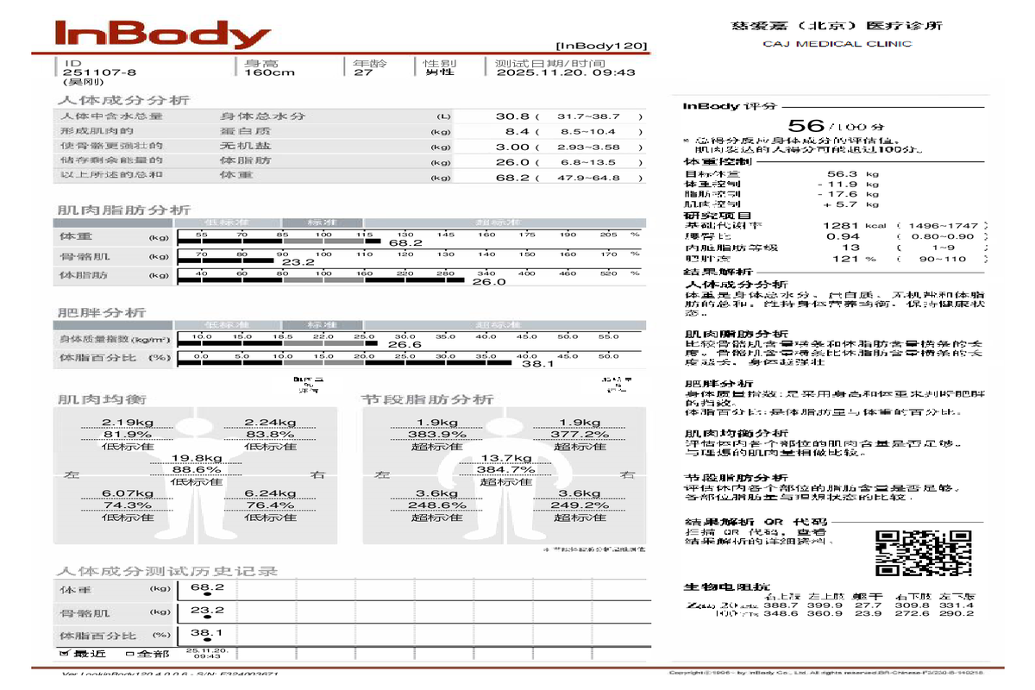

Slide 3
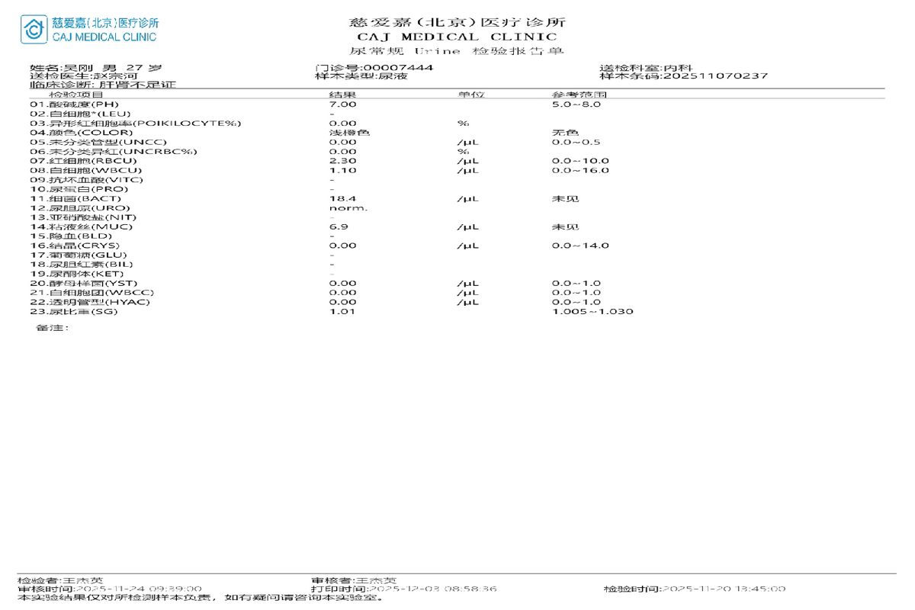

Slide 4
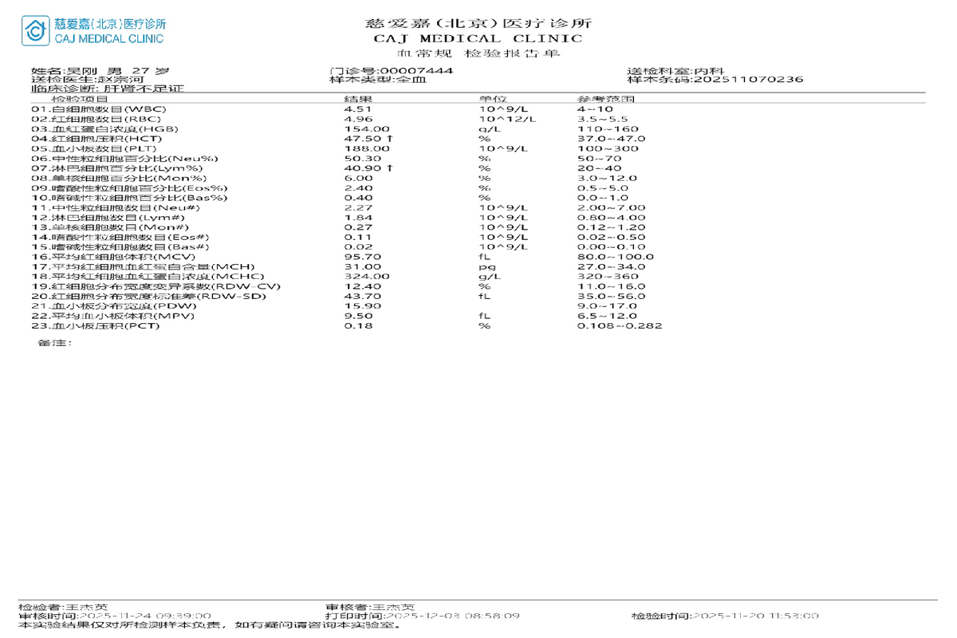

Slide 5
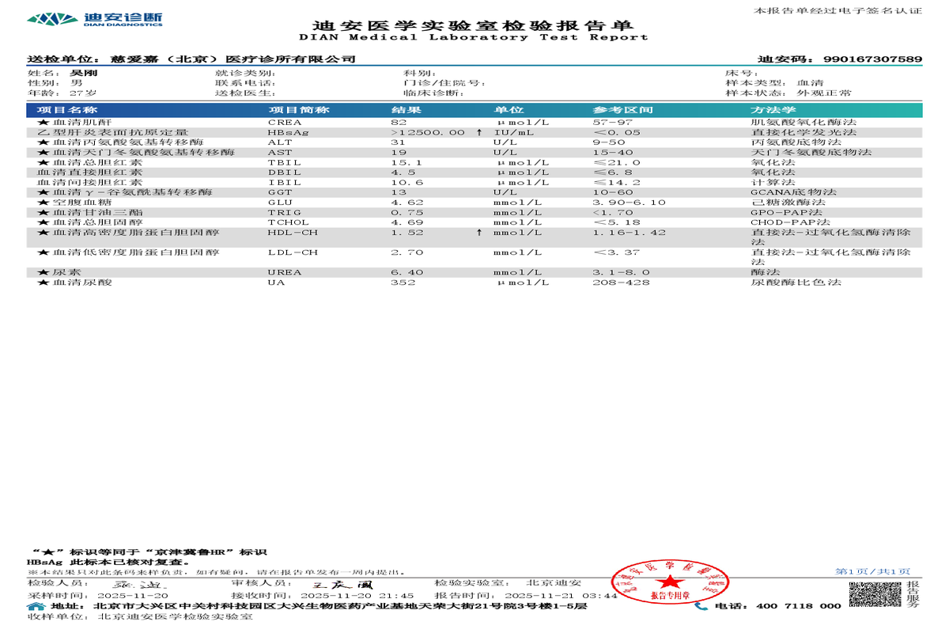

Slide 6
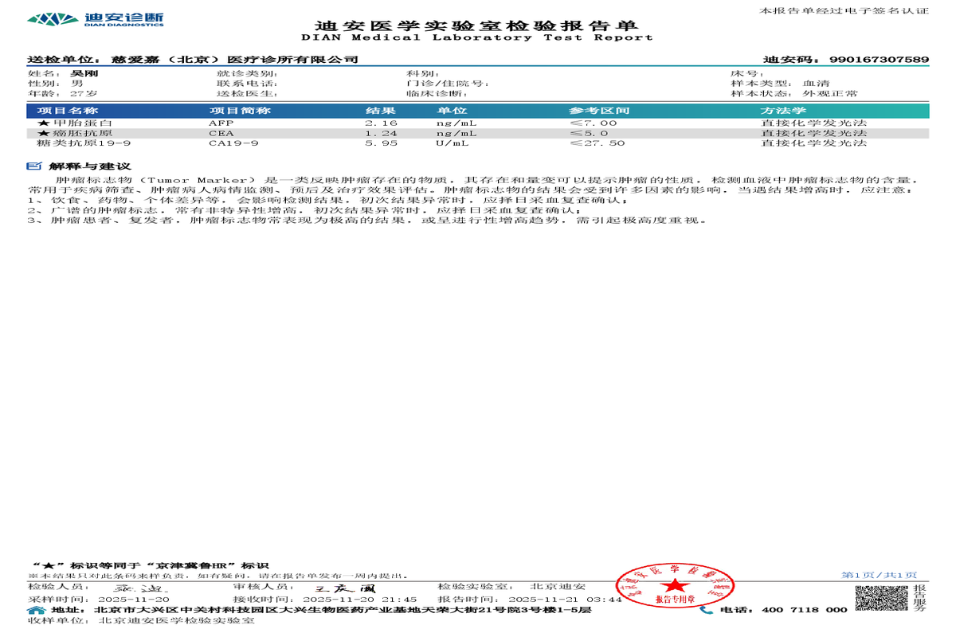

Slide 7
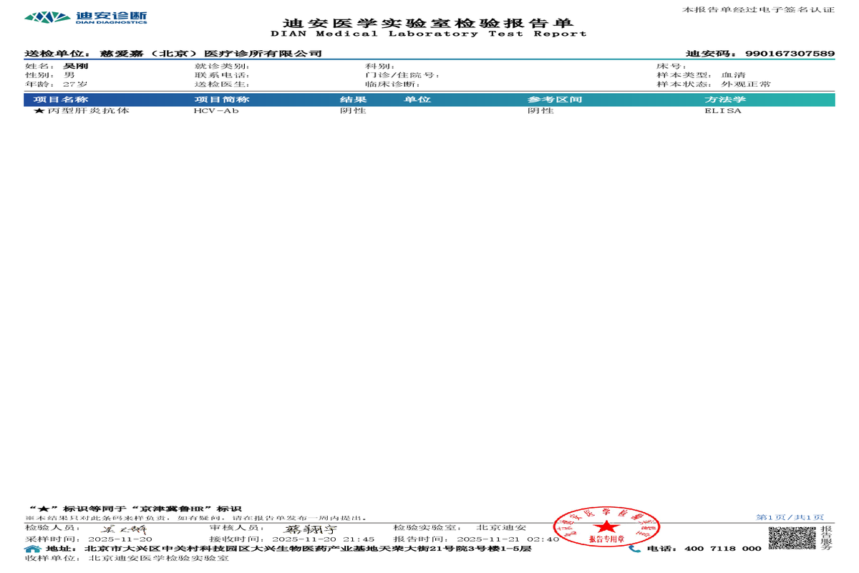

Slide 8


Slide 9
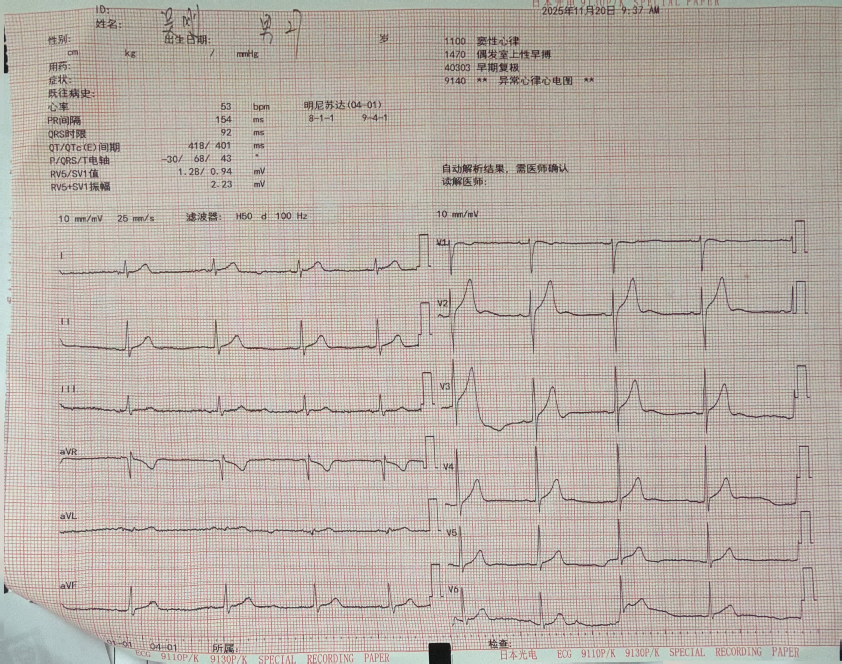

Slide 10
存在问题
1.乙肝病毒感染：乙型肝炎表面抗原定量强阳性
2.心电图异常：偶发室上性早搏
建议
1.尽快到医院感染科或肝病专科就诊，完善乙肝五项、肝脏超声等检查，规范治疗。
2.绝对禁酒，避免劳累，清淡饮食。
3.定期复查，动态监测病情变化。
4.复查心电图，不适随诊。
检查日期：2025年12月3日 总检医师：谈亚利

